Slide 1

数字图像处理实验五 Experiment 5
刘绍辉
shliu@hit.edu.cn
哈尔滨工业大学计算机科学与技术学院
2016秋

Slide 2
实验内容
实验五(任务1为主，任务2备选)
任务1：对一幅给定的灰度或彩色文本图像进行处理，请设计相应的技术来统计该图像中有多少个字符，并将字符分割出来，最后请进一步识别给定图片中的文字。
一般文档图像中文字区域检测与识别, 首先对图像进行去噪，二值化，然后检测出文字区域，最后完成文字区域的分割，并进行最后的文字识别
任务2：图像分割，给定一幅或多幅图像，请根据图像内容对图像进行分割
一般分割问题可以根据像素的相关性来进行处理，灰度值相近并且位置相邻的像素一般分类为一类物体，当然也可以结合边缘检测等来做

Slide 3
实验要求
提供样本图片参考，大家可以分组，以不超过3人为一组，选一张图片为对象，进行处理即可
提出自己的算法
编程实现基本的功能
报告中对算法进行详细的介绍
根据处理的结果打分
注：可以采用已有的算法，但是需要在报告中体现你已经清楚的弄明白了算法的思想

Slide 4
任务1的文本图像中字符分割与识别

Slide 5
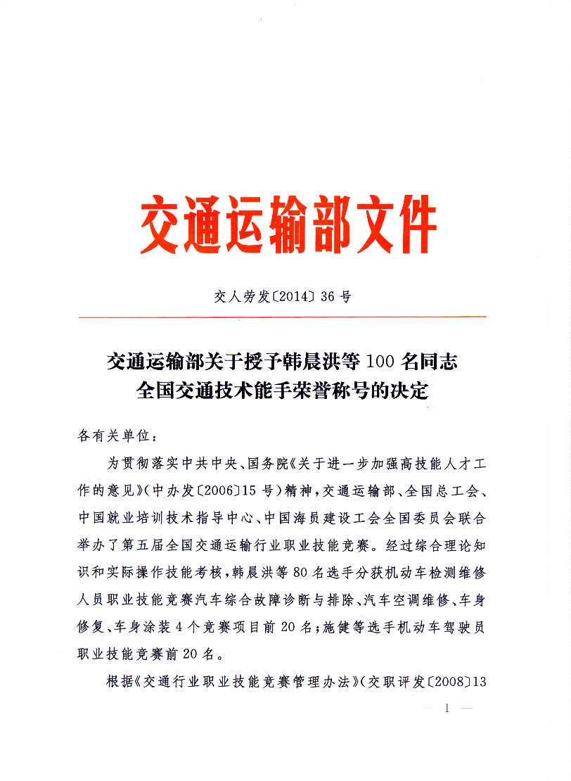
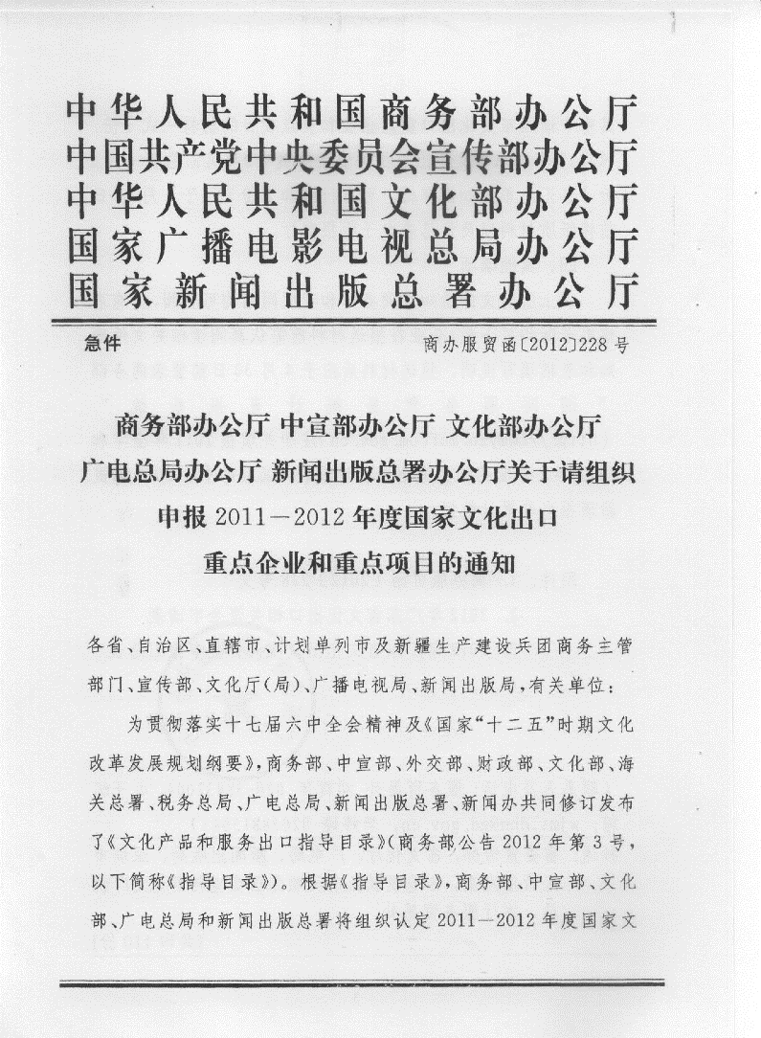
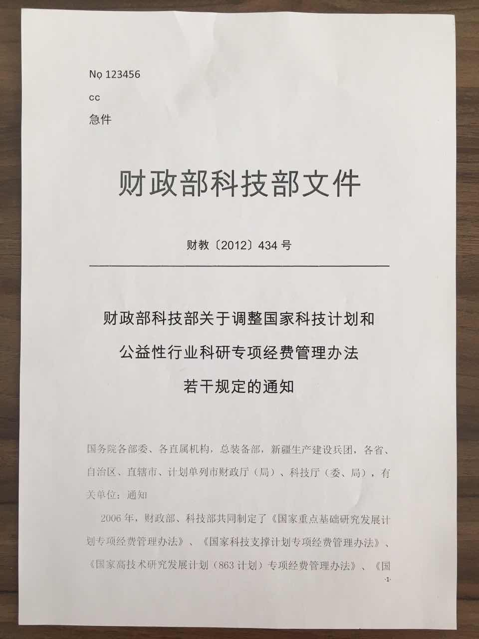

Slide 6
任务2的相关情况介绍：图像分割

Slide 7
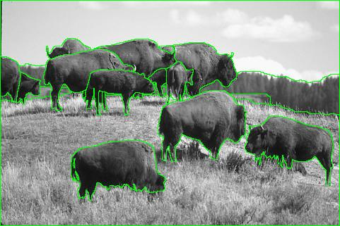
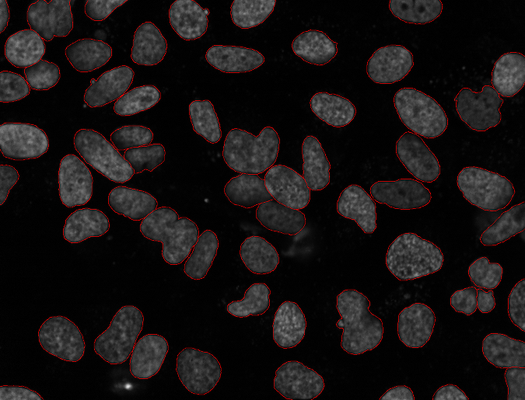
图像分割数据集：
http://archive.ics.uci.edu/ml/datasets/Image+Segmentation
you can take some similar photos

Slide 8
实验验收：
方式1.现场验收，或者到我办公室验收，我会随机问一些问题；之后把报告和源代码发给我；
方式2.把报告和源代码发给我，我事后会检查源代码和报告；
3.现场验收一般会比方式2得分高
请大家12月底前把实验全部做完上交！

